Slide 1




Slide 2









Slide 3





Next

Slide 4





Câu 1
Điền vào dấu chấm:
…ã ba
A. ng
B. gh
C. ngh
D. gi

Slide 5
Câu 2
Điền vào dấu chấm:
củ …ệ
B. ngh
A. g
C. gh
D. ng

Slide 6
Câu 3
Đọc to câu:
Nghé đã no cỏ. Nghé ngủ ở bờ đê

Slide 7
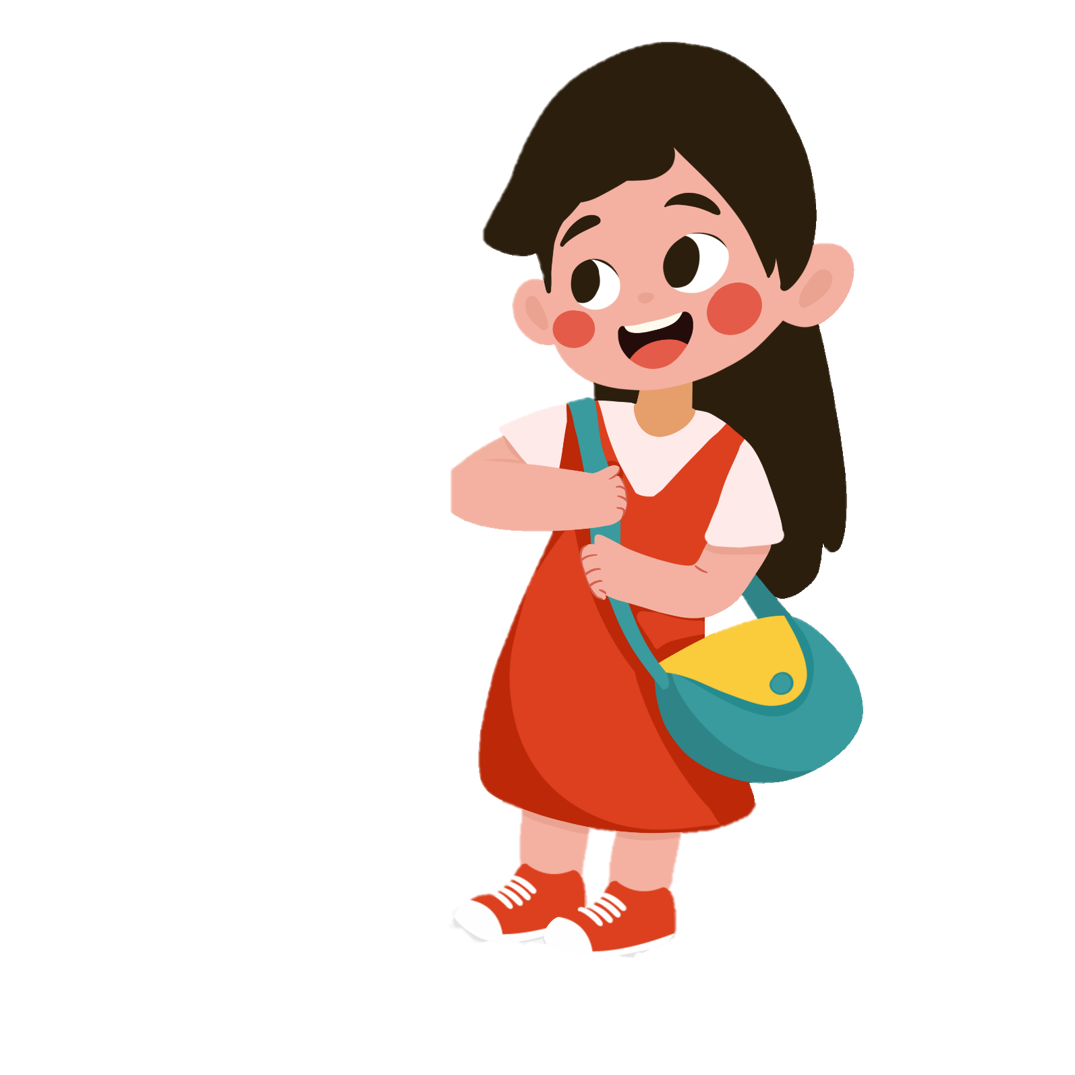

Bài 20:
Ôn tập và kể chuyện

Slide 8




Slide 9
Đọc
1
e
e
e
e
e
ê
ê
ê
ê
ê
u
u
u
u
u
m
m
m
m
n
n
n
n
g
g
g
g
gi
gi
gi
gi

Slide 10

BÀI
ÔN TẬP
VÀ KỂ CHUYỆN
20
Đọc
1
i
i
i
o
i
o
o
ư
ư
ư
gh
gh
nh
nh
nh
nh
ng
ng
ng
ngh
ngh

Slide 11


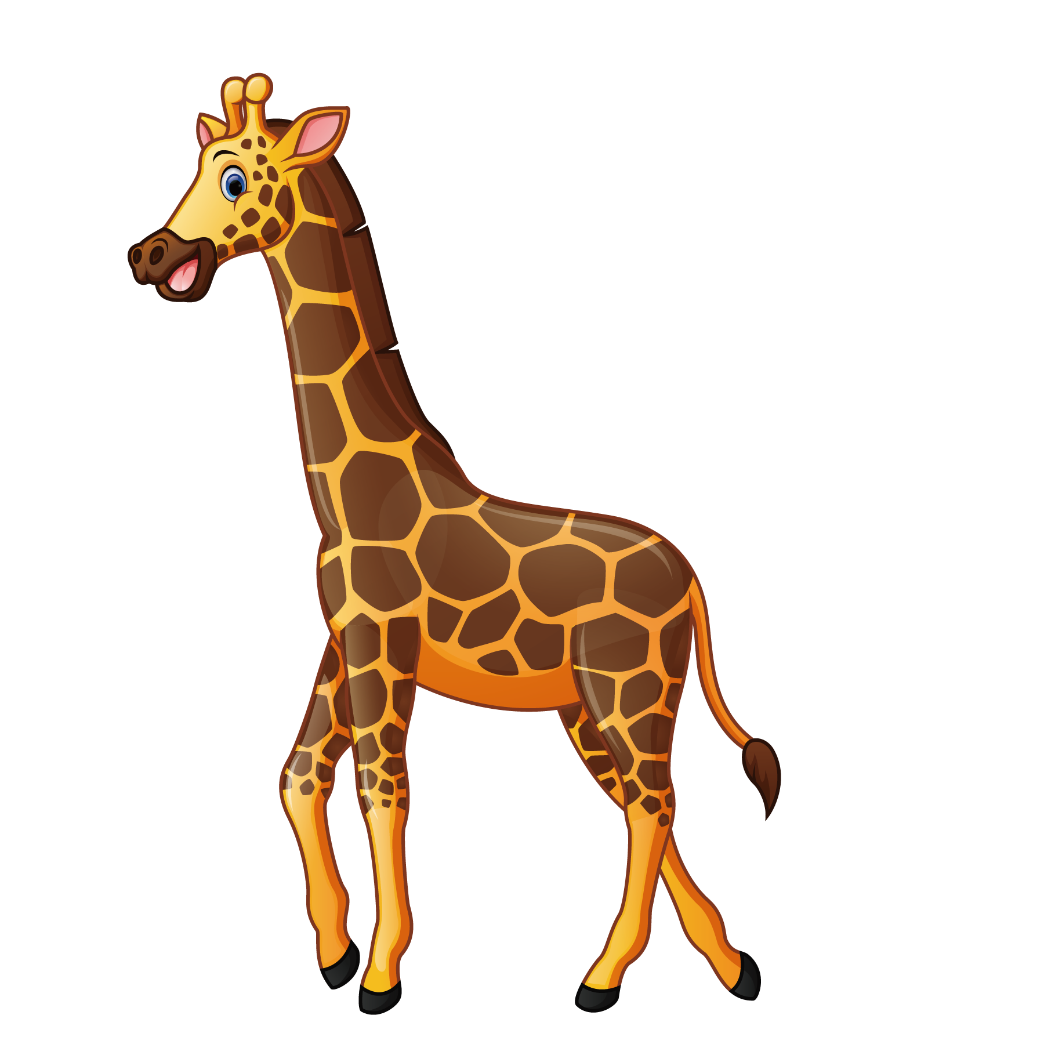






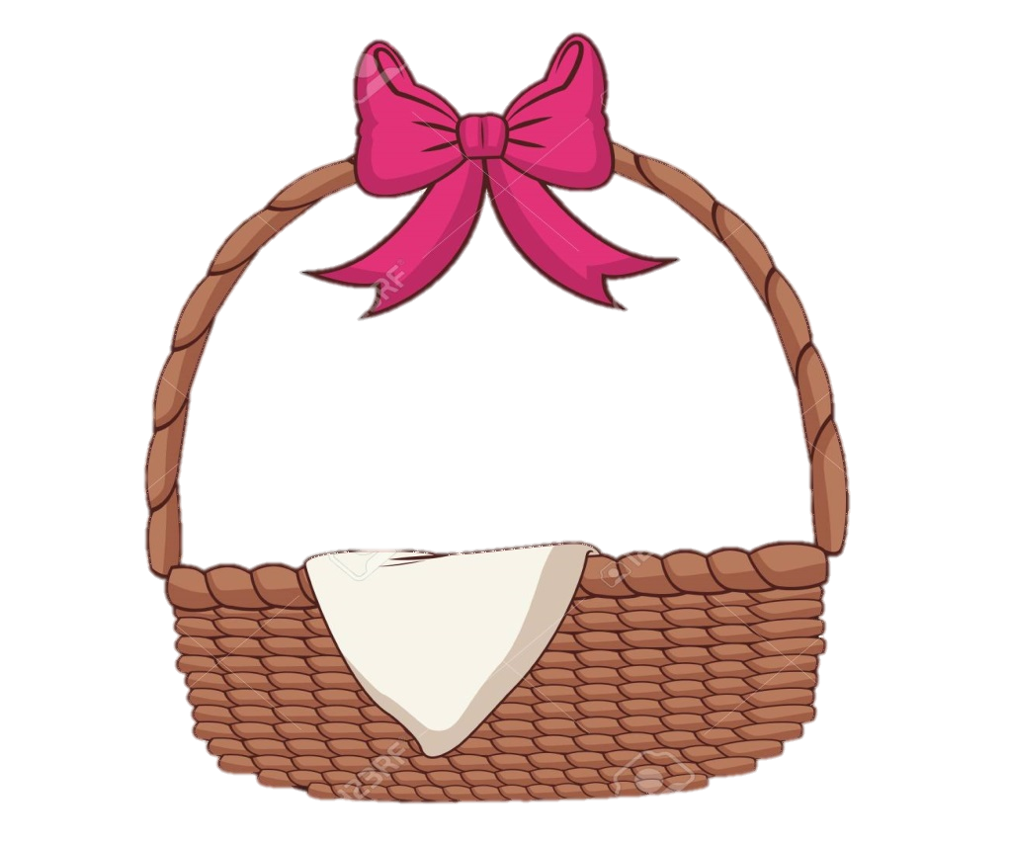


3
4
nhà ga
nghỉ hè
2
nụ cà
5
1
giá đỗ
ngủ mơ
7
bỡ ngỡ
6
8
ghế
gỗ
nho nhỏ
HS chọn quả số mấy thì GV cho HS đọc.
HS đọc xong, nếu đọc tốt, GV click vào quả táo, quà sẽ xuất hiện.
HS đọc chưa tốt thì đành gọi bạn khác.
Xoá tex này sau khi GV đã hiểu.

Slide 12
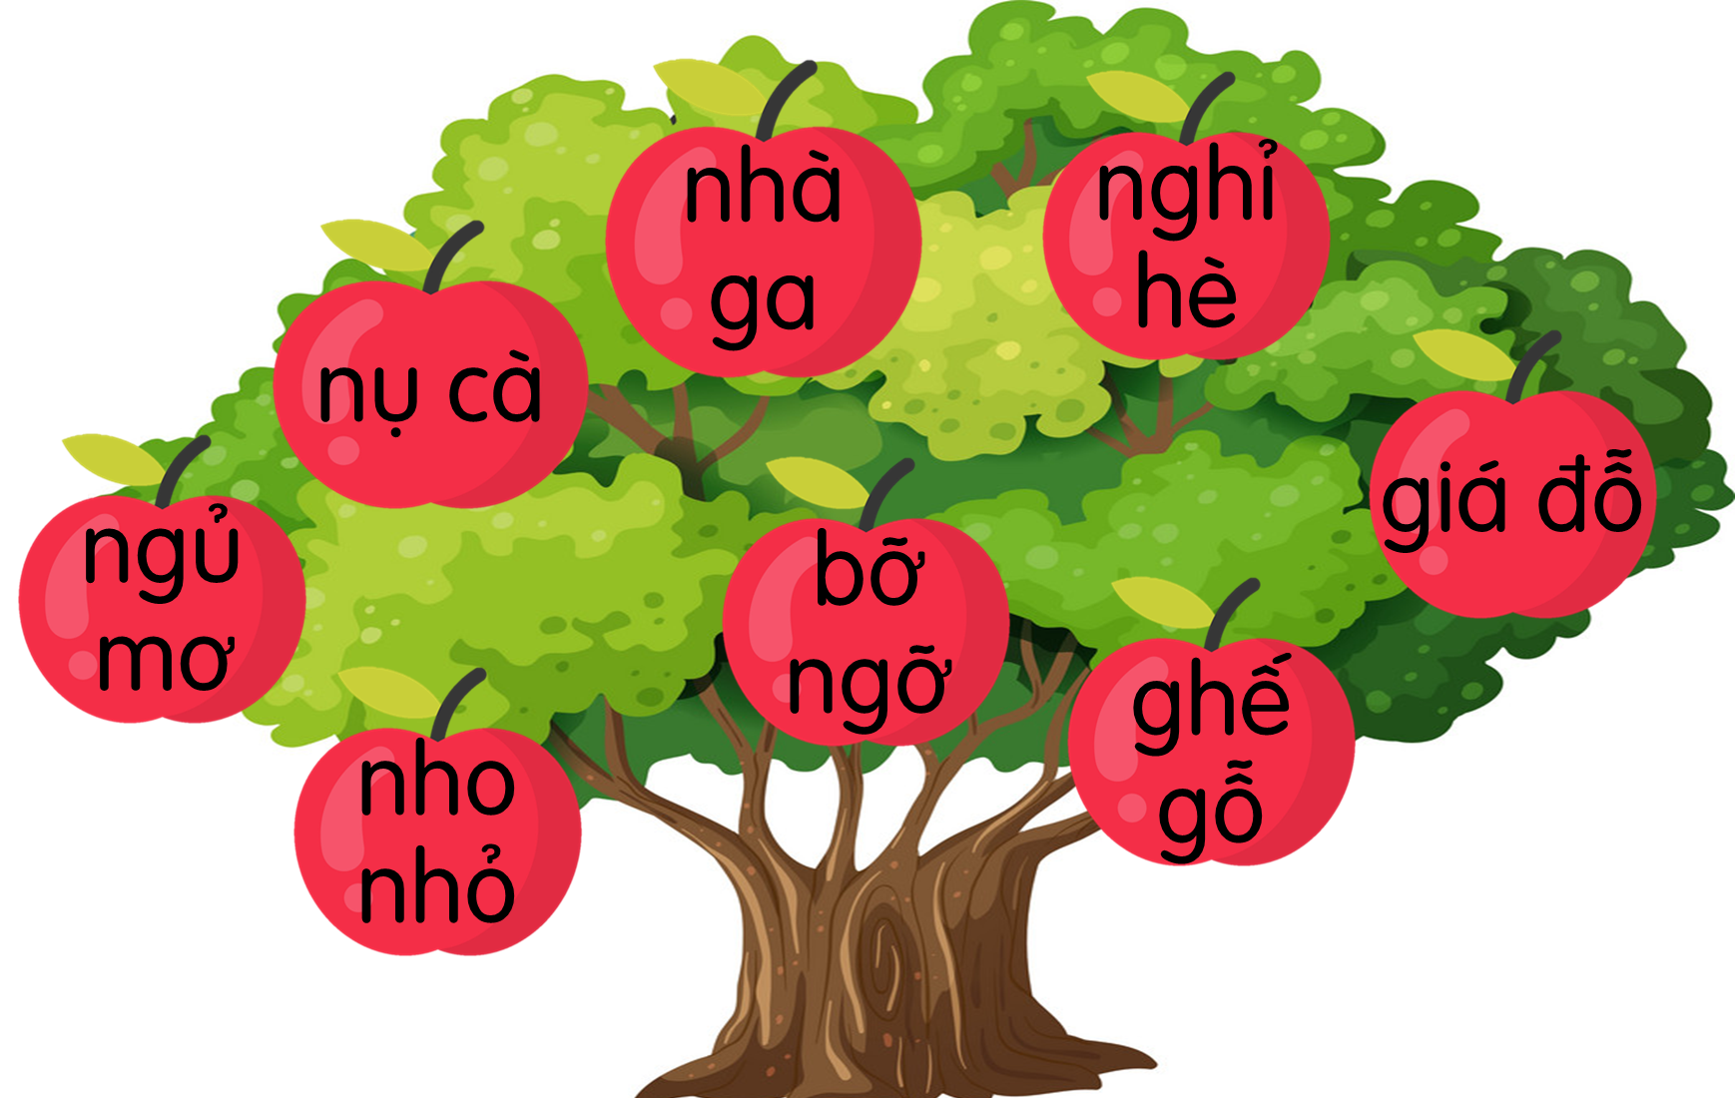
Nhà bà ở ngõ nhỏ.
Mẹ ghé nhà bà.

Slide 13
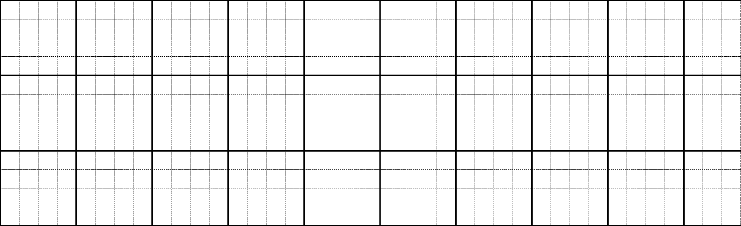
Viết
2
wgõ ηỏ ηà bà.
Notes:
Câu dài nên GV hướng dẫn viết bảng nhé

Slide 14

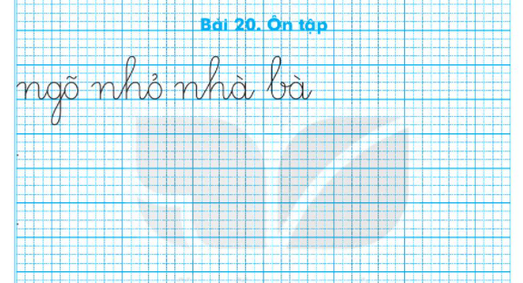

Viết vở
3

Slide 15


Slide 16
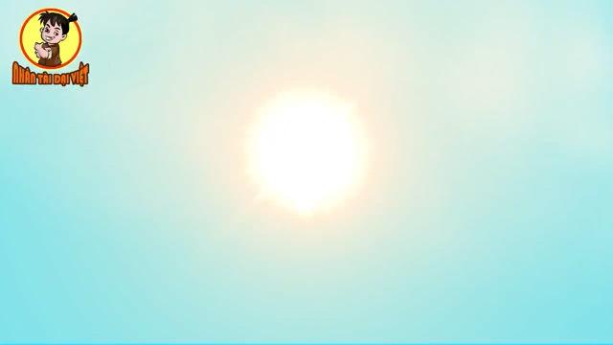
4
Kể chuyện

Slide 17
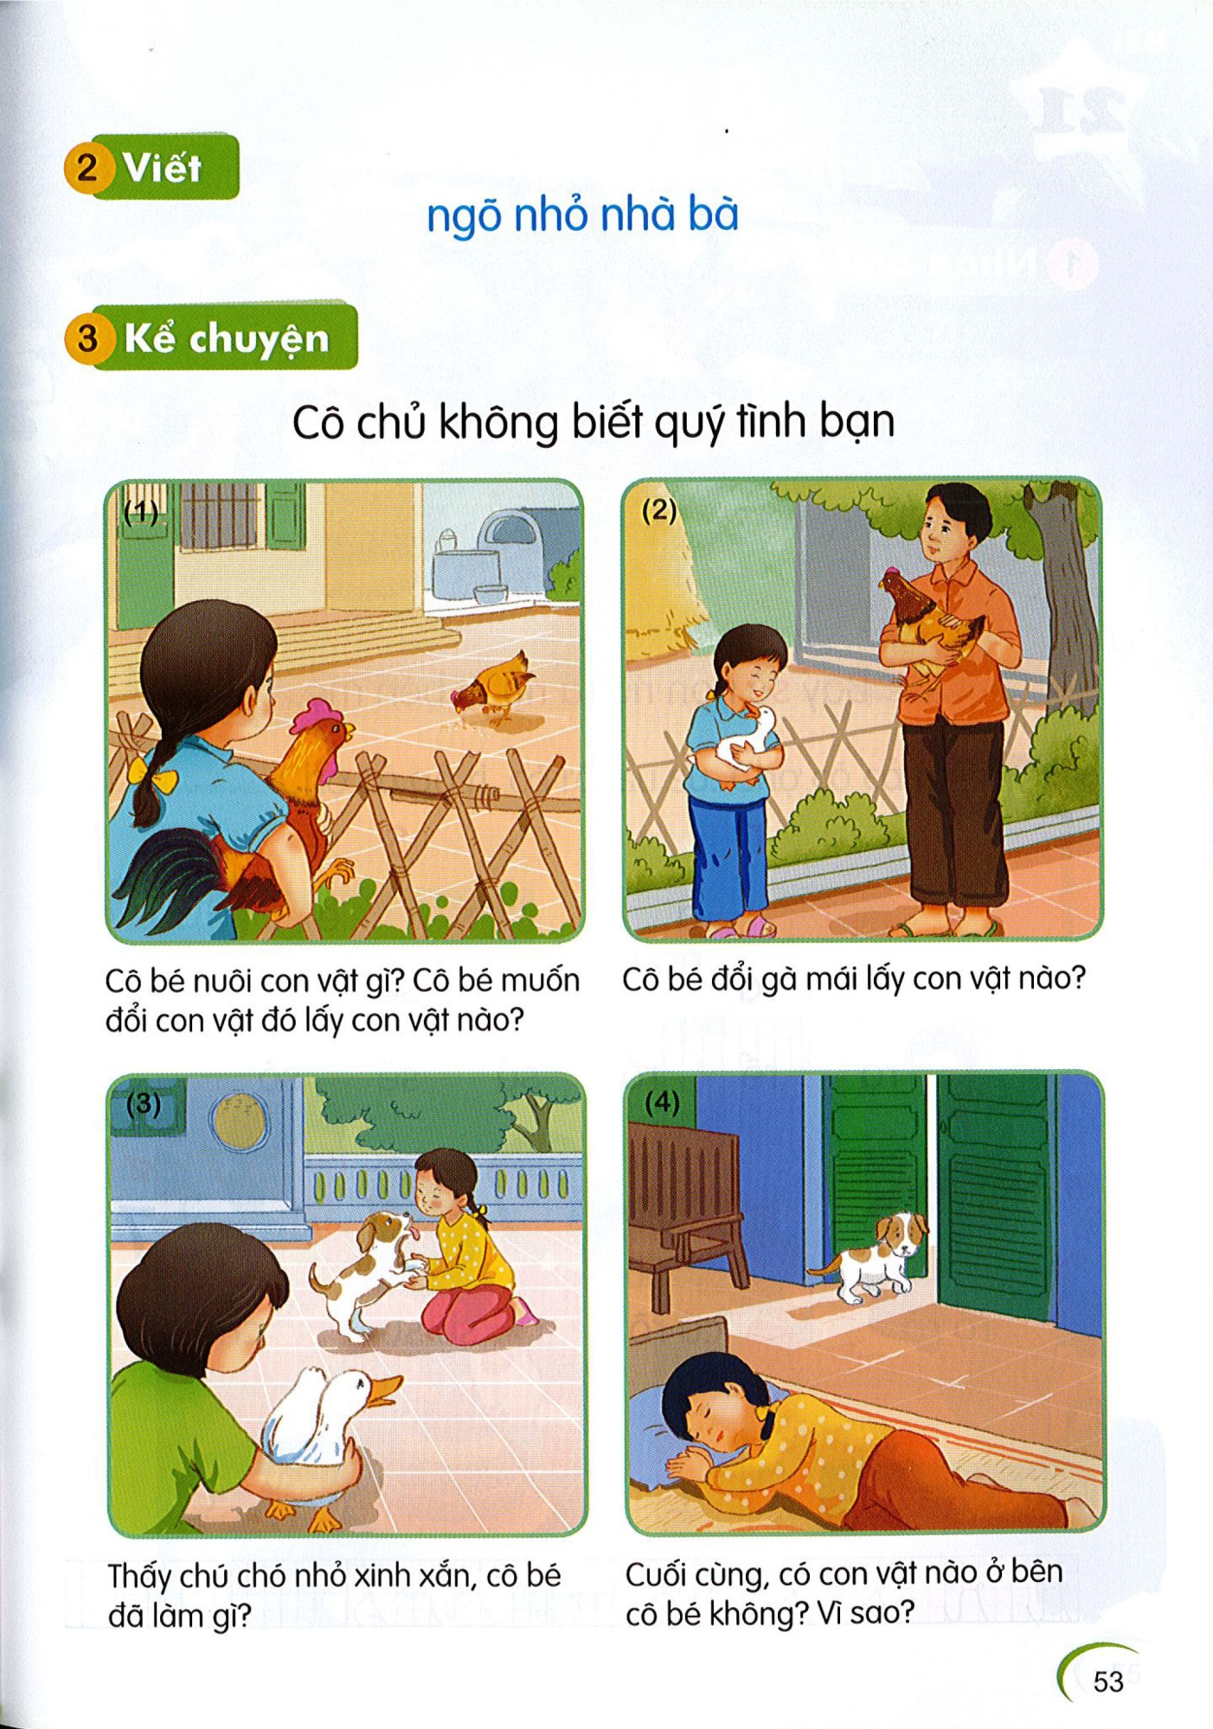
Cô chủ không biết quý tình bạn

Slide 18
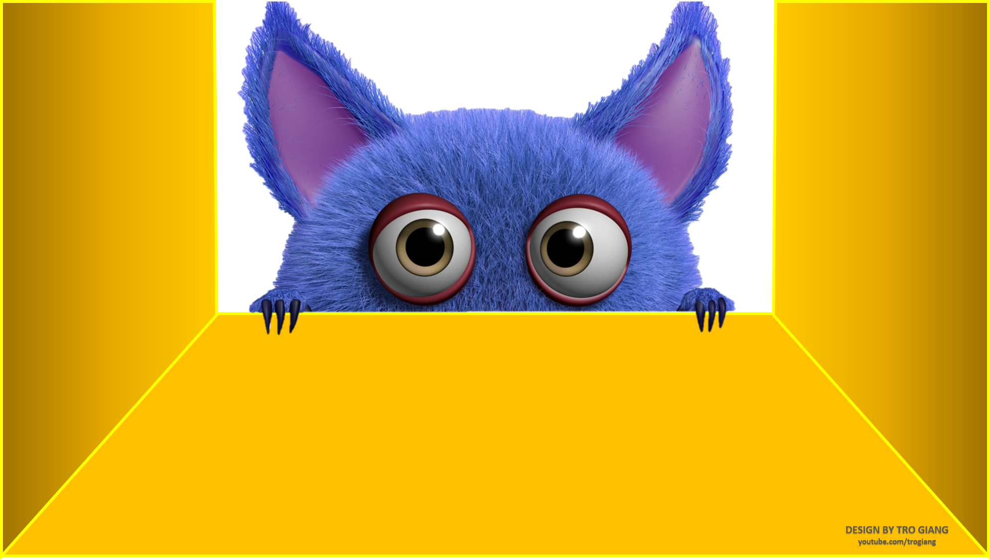

TRÒ CHƠI HỘP QUÀ BÍ MẬT
Gift box secret game

Slide 19











Slide 20









Cô bé nuôi con vật màu gì?
Cô nuôi một con gà trống rất đẹp.
You are given 3 candies
GO HOME

Slide 21
Cô bé đổi gà lấy con vật nào?
Cô bé đổi gà lấy con vịt
You are given 5 candies
GO HOME

Slide 22
Thấy chú chó xinh xắn, cô bé đã làm gì?
Cô bé lại đổi vịt lấy chú chó
You are given 7 candies
GO HOME

Slide 23
Cuối cùng, có con vật nào bên cạnh cô bé không?
Cuối cùng cô bé chẳng còn ai bên cạnh mình.
You are given 2 candies
GO HOME

Slide 24
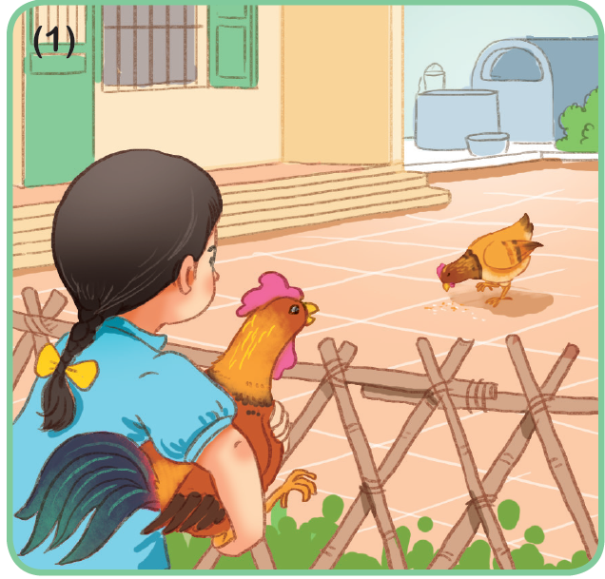
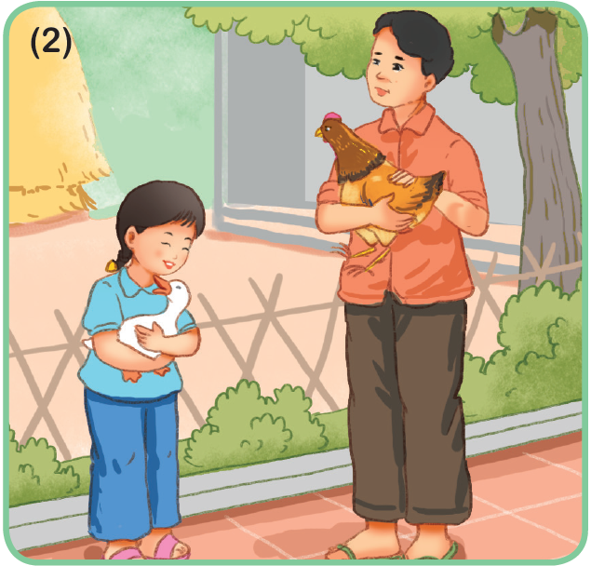
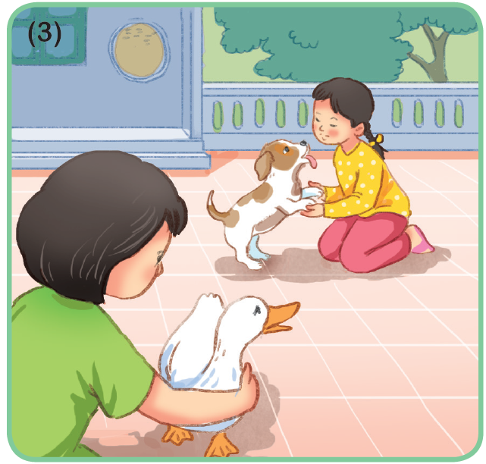
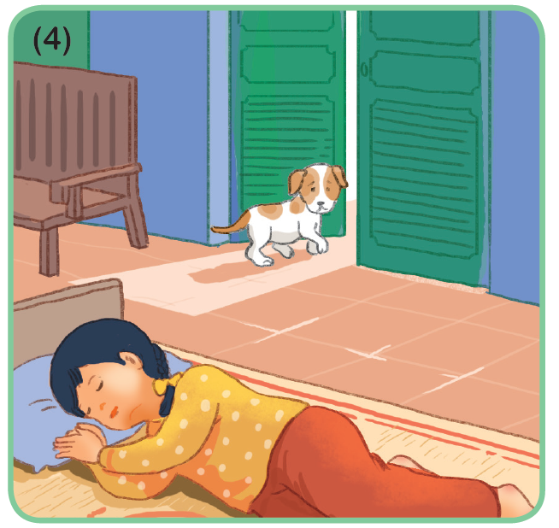
Kể lại câu chuyện theo tranh

Slide 25

- Chia sẻ bài học với người thân.
Chuẩn bị bài mới

Slide 26



